Slide 1
Коваль Виктор Викторович, Экзаменационный билет №26 по ПМ.01 Эксплуатация информационных систем, специальность 09.02.04 Информационные системы (по отраслям).

Slide 2
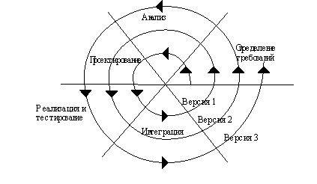
Задание 1
Спиральная модель

Slide 3
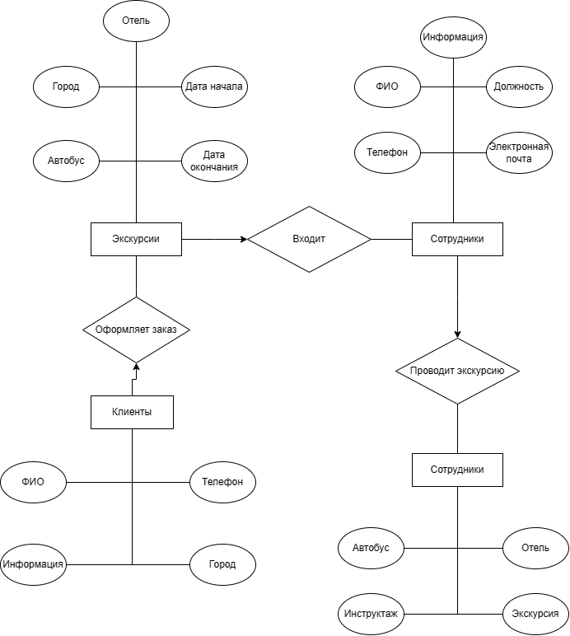
Задание 2
Логическая модель

Slide 4
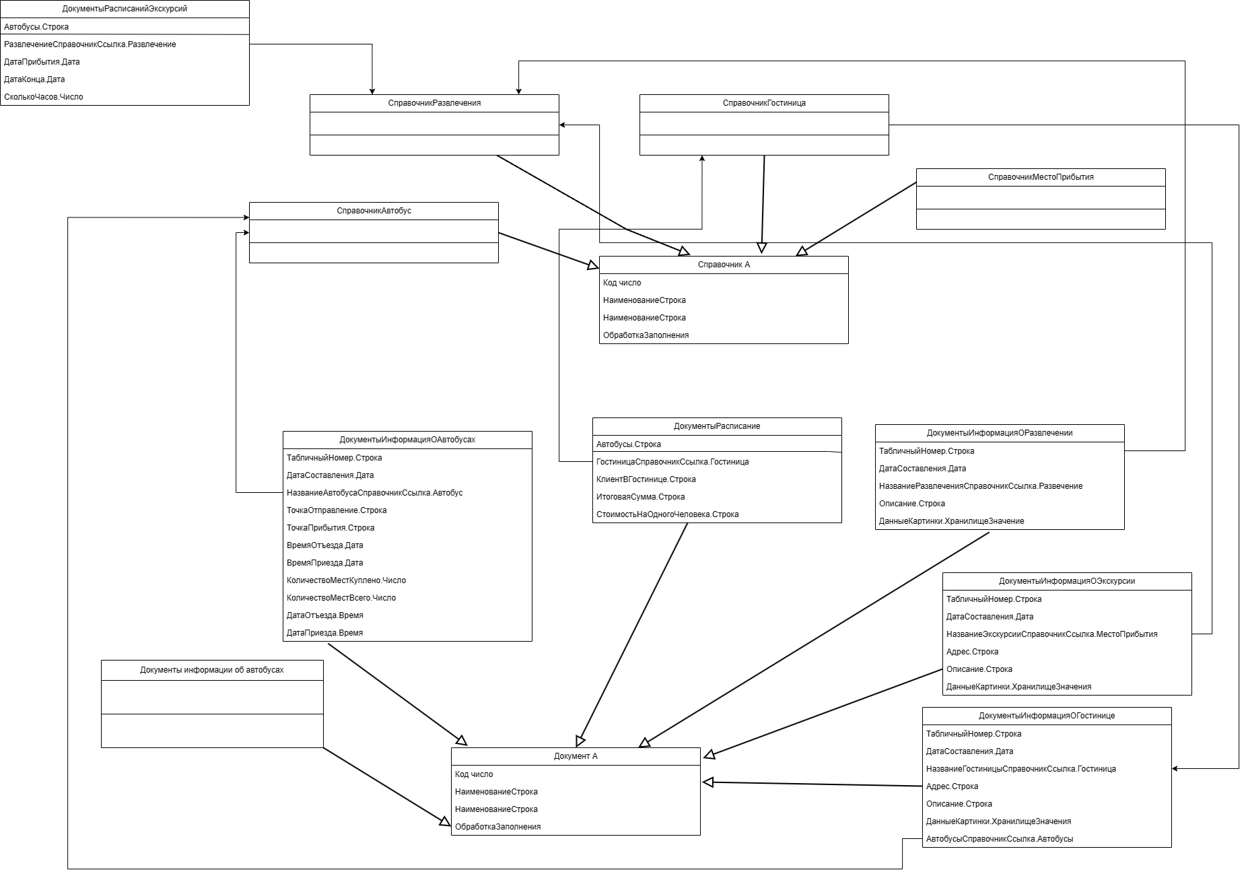
Задание 3
Диаграмма классов

Slide 5
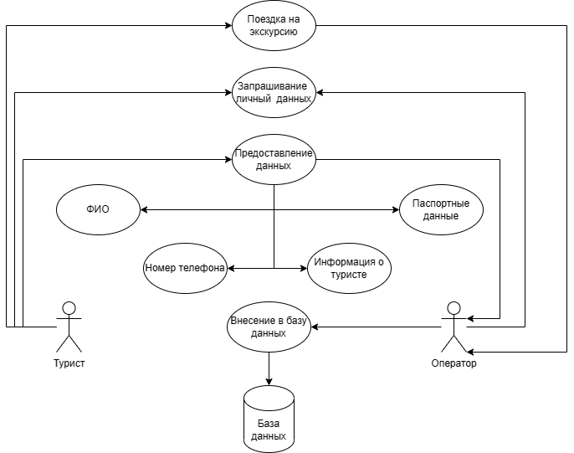
Модель TO-BE

Slide 6
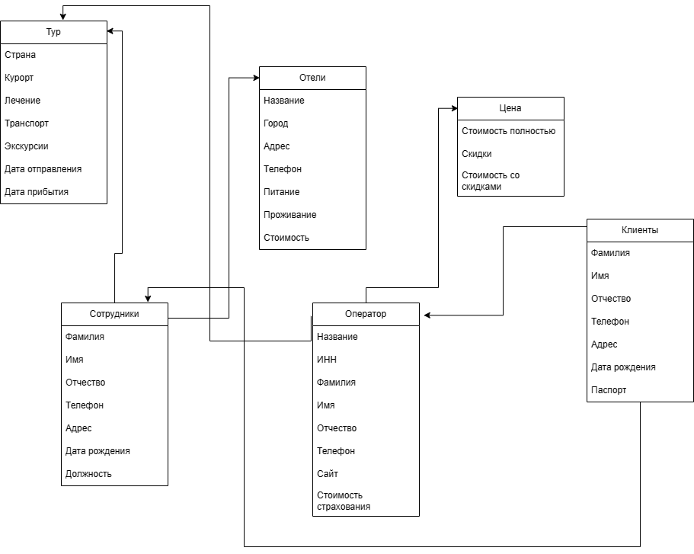
Задание 4
Инфологическая модель

Slide 7
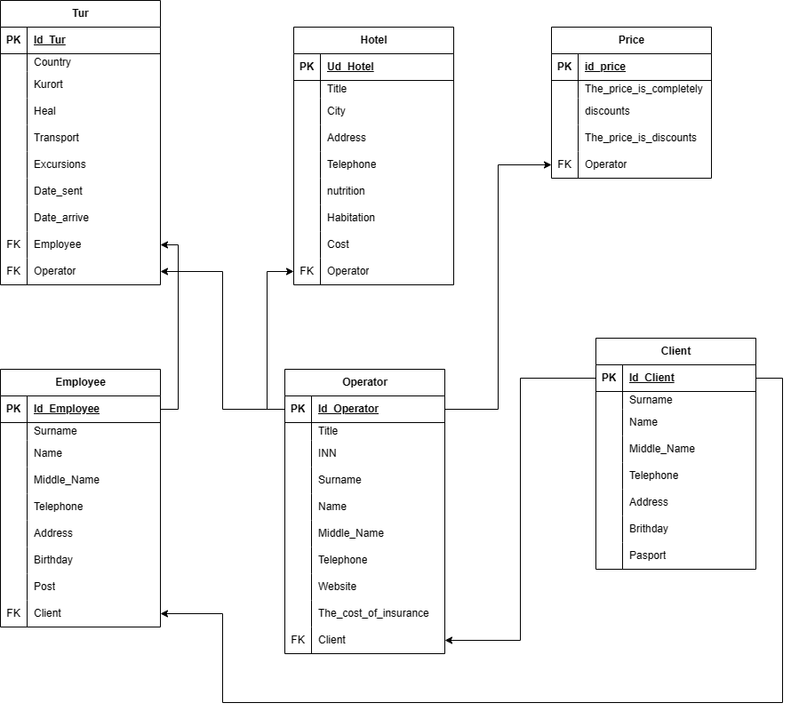
Даталогическая модель

Slide 8
Перейдем к демонстрации проекта

